Slide 2
سلوك خاطئ غير صحيح
ذكر الله تعالى
خفض الصوت
المحافظة على نظافة المسجد

Slide 4
تعلّم أحكام العبادات
تعويد المسلم على النظام
الالتزام بالوقت
الترابط والتعاون
والألفة والمساواة
والمحبة والتواضع

Slide 6
30x10=150
حسنة
150x10=1500
حسنة

Slide 7
الارتقاء وعلو المنزلة في الجنة
الحشر تحت ظل الرحمن جل جلاله
الإكرام من الله تعالى

Slide 8
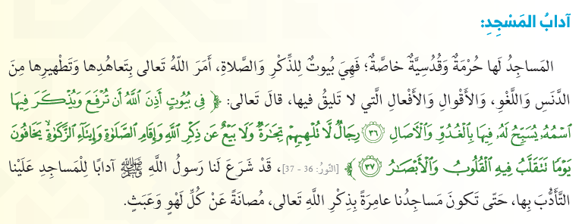

Slide 9
لا يجوز ــ لأنه سيؤذي الناس برائحة عرقه
لا يصح ـــ لأنه لباس غير لائق بالمساجد

Slide 10
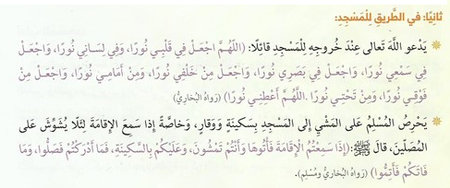

Slide 11
مساعدة الآخرين
الصلح بين المتخاصمين
إماطة الأذى
الكلمة الطيبة

Slide 12
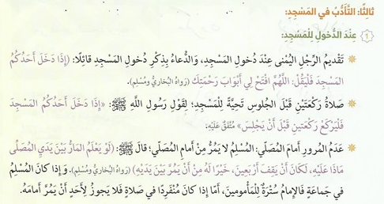

Slide 13
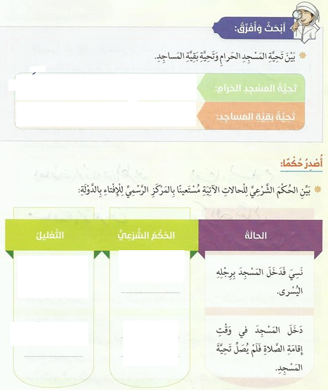
الطواف سبعة أشواط حول الكعبة
صلاة ركعتين
لأنه خالف السنة
مكروه
لإدراك الجماعة
صحيح

Slide 14
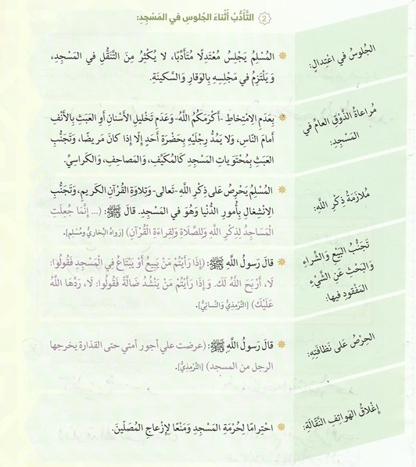

Slide 15
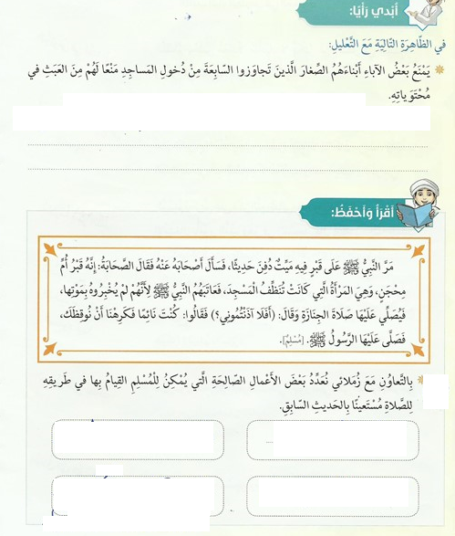
بل الأفضل تعليمهم آداب المسجد واصطحابهم إليها
السلام ورد السلام
تنظيف المسجد
كف الأذى
غض البصر

Slide 16
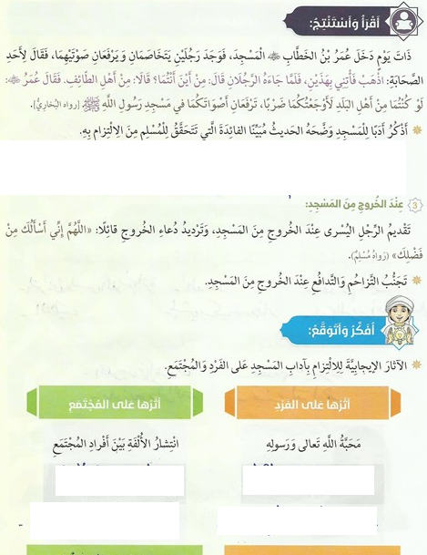
عدم رفع الصوت
تعظيم شعائر الله
الترابط الاجتماعي
زيادة الأجر والثواب
التناصح والتعاون
تربية النفس وتطهيرها

Slide 17
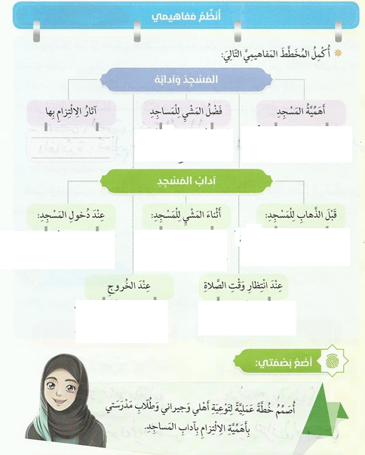
رضا الله
ومحبة الآخرين
بناء المجتمع المسلم
والترابط المسلمين
مضاعفة الأجر
الدخول باليمنى
وقول الذكر الوارد
الدعاء والسكينة
التزيّن والتطيّب
الخروج باليسرى
تجنّب التزاحم
ملازمة الذكر
والالتزام بآداب المسجد

Slide 18
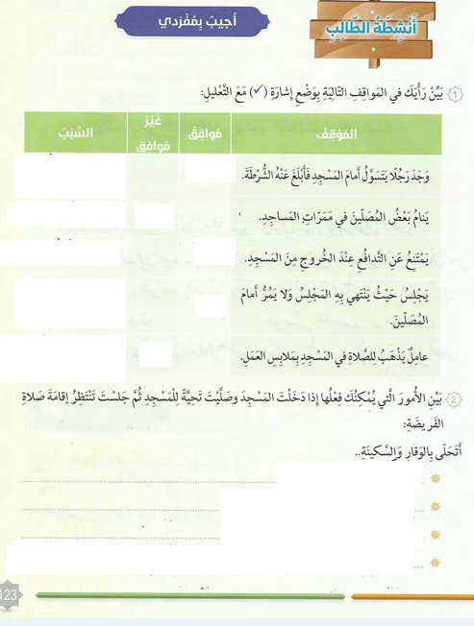
لأن التسول من السوء

فيه أذى للمصلين

فيه احترام للمصلين

ملتزم بآداب المسجد

إلا إذا كان مسجد العمل

ذكر الله تعالى
قراءة القرآن
عدم الانشغال بأمور الدنيا
عدم النوم أو رفع الصوت

Slide 19
رمي المناديل في المسجد
صلاة تحية المسجد
رمي بقايا السواك داخل المسجد
تنظيف المسجد
رفع الصوت في المسجد
خفض الصوت في المسجد
العبث في فرش المسجد
السلام إذا دخل المسجد
اللعب بمكيفات المسجد
قراءة القرآن وقت انتظار الصلاة
الصلاة منفرداً خلف الصف
الاصطفاف في الصف الأول

Slide 21
